Slide 1
SITUAZIONE POLITICA
GUN
7 FEBBRAIO VISITA DELEGAZIONE BRITANNICA GUIDATA DAL COMANDANTE DELLE FORZE BRITANNICHE GEN. MORRIS, ARGOMENTO TRATTATO COOPERAZIONE IN CAMPO MILITARE.
GSN
4 FEBBRAIO HA INCONTRATO IL FIELD MARSHAL HAFTAR HA TOCCATO I TEMI DELL’ATTUALE SITUAZIONE POLITICA, DELLA PRESENZA MILITARE STRANIERA SULLE TERRE LIBICHE.

Slide 2
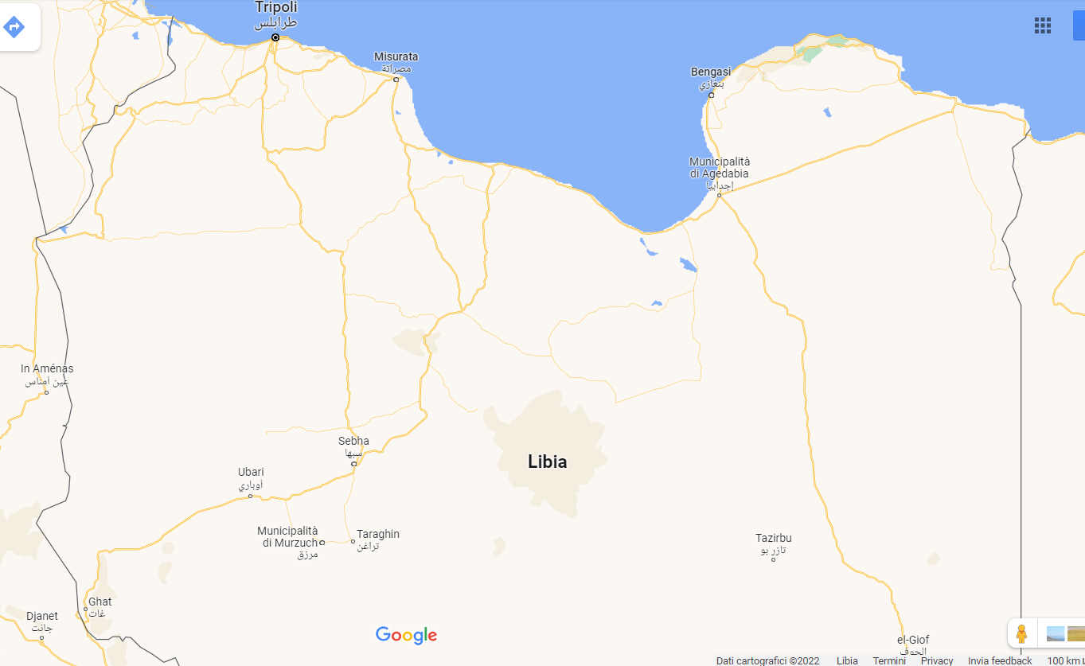
CURRENT
TRIPOLI
MISURATA
ZAWIA
IL 06 FEBBRAIO SONO SCOPPIATI SCONTRI TRA MILIZIE NELLA CITTA’ DI ZAWIA CON L’UCCISIONE DI DUE ELEMENTI ARMATI. GLI SCONTRI POTREBBERO ESSERE CORRELATI ALLA RIORGANIZZAZIONE DELLE MILIZIE NELLA REGIONE OCCIDENTALE.
AREE DI TRIPOLI, TAJOURA.
NELLA TARDA SERATA DEL 09 SONO SCOPPIATI SCONTRI NELL’AREA DI TAJOURA A EST DELLA CAPITALE, TRA LE MILIZIE SHIELDS (51° BRIGATA) E SABRIYA, CAUSANDO DUE MORTI E LA CHIUSURA PER ALCUNE ORE DELL’AEROPORTO PRINCIPALE DI MITIGA.
AREE DI AL-DAFNIYEH/MISURATA
CONTINUA LA CHIUSURA DEL TRATTO STRADALE DA PARTE DI UNA MILIZIA MISURATINA INIZIATA NEL POMERIGGIO DEL 11 FEBBRAIO NELLA LOCALITA’ DI AL-DAFNIYEH. IN DATA ODIERNA FONTI NON CONFERMATE HANNO RIPORTATO NELLA STESSA LOCALITA’ UN INTENSO SCONTRO A FUOCO.
Al AWAINAT

